Slide 1
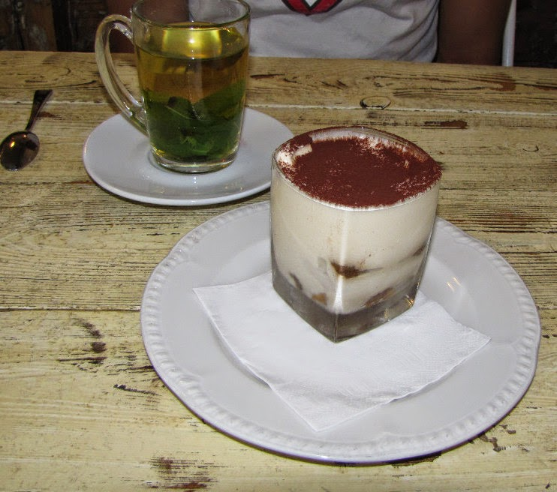
קורס
להתענג באהבה
מַה יָּפִית וּמַה נָּעַמְתְּ אַהֲבָה בַּתַּעֲנוּגִים:
מדריך מעשי
ליהדות של חיים מאושרים ועוצמתיים,
שיש בהם תשוקה, עונג ואהבה
הרב יהודה טאוב
052-7139520
Notes:
תניא ליקוטי אמרים פרק יד
גודל ותוקף האהבה לה' בבחי' אהבה בתענוגים להתענג על ה' מעין עוה"ב

Slide 2
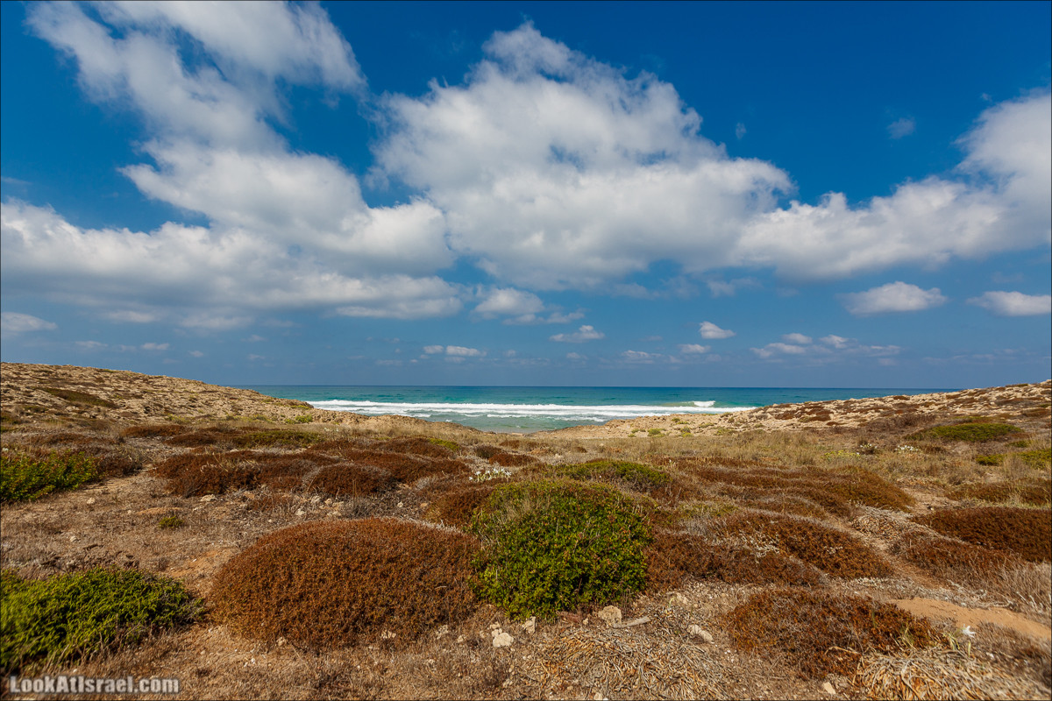
מה תפקיד התורה והמצוות
לקיים אותם
לאהוב את הבורא
להיות אדם טוב
להתענג ולהנות
דבקות בהשם
כמה תשובות נכונות

Slide 3
שפע של עונג שהוא מאוד מאוד מיוחד
יסוד החסידות ושרש העבודה התמימה הוא שיתברר ויתאמת אצל האדם מה חובתו בעולמו? ולמה צריך שישים מבטו ומגמתו בכל אשר הוא עמל כל ימי חייו?
והנה מה שהורונו חכמינו זכרונם לברכה הוא:
שהאדם לא נברא אלא להתענג על ה' ולהנות מזיו שכינתו
שזהו התענוג האמיתי והעידון הגדול מכל העידונים שיכולים להמצא.
מסילת ישרים - פתיחה
Notes:
האם ניתן לבחור האם להתענג ולהנות?
האם יש מקום שלמדים את זה?
האם ביהדות יש מקורות איך מתענגים?
האם האדם נברא רק להנות?
מדוע יש לאדם יסורים?
הארת התענוג

Slide 4
התנגדויות
האם תענוג רוחני עושה כיף כאן בעולם הזה?
האם ניתן לבחור האם להתענג ולהנות?
האם יש מקום שלמדים את זה?
האם ביהדות יש מקורות איך מתענגים?
למה כל כך חשוב להתענג?
א. חיבור של אהבה. ב. ילדים. ג. אמצעי לעוה"ב
האדם נברא להתענג על ה'
זה משהוא גבוה לצדיקים כיצד אנחנו קשורים לזה?
אם כל היהדות זה פשוט להתענג
אז למה לא כולם באים?
למה לא רואים שכולם מאושרים?
מי יותר נהנה שמח ומאושר בעולם הזה
שומר מצוות או מי שלא זכה?

Slide 5
תודעת העונג - חלק א + ב
מחקרים מראים ששמחה ואושר בקיום המצוות היא גורם חשוב מאין כמוהו במערכת יחסים מוצלחת עם בורא עולם.
שמתי לעצמי מטרה אישית, להצליח להגיע לכמה שיותר גברים ונשים לעזור להם להתמודד עם קשיים או בעיות שצצות במערכות היחסים בקיום המצוות שלהם.
אך לא רק איך לפתור בעיות ולהגיע למצב שבו מערכת היחסים עם הבורא תקינה,
אלא לקחת צעד נוסף קדימה ולהעשיר את ארגז הכלים הרגשי שלכם,
ולגרום למערכת היחסים עם הבורא שלכם לפרוח, בין אם זה בקיום המצוות ובין אם זה עם סתם בחיי היום יום שלכם.
כך תהיה בידיכם היכולת להפוך כל קיום מצווה, בין אדם למקום או בין אדם לחבירו, לחוויה רוויית רגשות בעוצמות חדשות ומגוונות.
בעולם המודרני של היום תוכלו למצוא עשרות או אולי מאות קורסים המלמדים כיצד לחיות באושר, כיצד להתענג יותר, שלווה פנימית, רגשות, פסיכולגיה חיובית ועוד ועוד.
החלטתי במקום לחפש את העונג במקומות אחרים, בואו נראה כיצד נמצא למצוא את הכול בתוך היהדות והרבה יותר גדול.

Slide 6
אין בטובה למעלה מעונג
מטרת ההרצאות
להנגיש לקהל הרחב את הידע הרב שרכשתי מהתחומים השונים מהפסיכולגיה המודרנית ומדברי חז"ל.
לעזור לכם ללמוד להכיר את הרגשות שלכם יותר לעומק.
להבין איך לגלות מה עושה לנו טוב ומה פחות בקיום מצוות ואיך ניתן לשנות את זה.
לדעת איך להתרכז בהנאה שבמצווה ואיך לרתום לכך את המוח שלנו שיעצים את התהליך.
בואו ללמוד, לשאול ולהיפתח לעולם חדש של תחושות בעוצמות שונות שלא חשבתם שקיימות וכמובן, לצאת עם "שיעורי בית" מעניינים ומענגים במיוחד 🙂
ההרצאה מלאה בחומרים פרקטיים לקחת וליישם בבית עם עצמך ועם בני הבית.
אני מזמין אתכם לפנות לעצמכם שעה פעם בשבוע לבד או עם כמה חברים לשמוע את הרצאות המרתקות האלו.

Slide 7

לחיות בגן עדן
ההרצאות הייחודיות שלי נגישה עבורכם עכשיו מכל מקום ובמחיר מענג במיוחד:
150 ₪ למפגש זום.
או 300 ₪ להרצאה בכל מקום בארץ.
משך ההרצאה כשעה והיא מחולקת לשלושה – חמישה מפגשים.
למעוניינים ישלח סילבוס של השיעורים.
המרצה: הרב יהודה טאוב.
בוגר ישיבת חברון, מרצה בעשרות נושאים ברחבי הארץ.
בוקר קורסים לחשיבה חיובית ופסיכולגיה חיובית.
ניתן לשמוע בקול הלשון כ 1000 שיעורים. מחבר ספרים רבים בנושאים: הודאה, שמחה, ארץ ישראל, וספרים רבים מסביב למעגל החיים (ברית, בת מצווה, חתונה, ועוד).
לפרטים: 052-7139520.

Slide 8
החלום שלי
להחזיר את הגן עדן
אני מאמין שבעזרת עוד הרבה יהודים שיצטרפו למיזם הזה, נזכה להחזיר את העולם לגן עדן.
הרי זהו בדיוק התפקיד של ימות המשיח, להחזיר את העולם למציאות הראשונה.
אני מאמין שבקרוב קורס זה לא יהיה מיועד רק לציבור הדתי.
אלא כל אדם בעולם ידע שאם הוא מחפש לחיות חיים מלאים מאושרים ועוצמתיים, חיים שיש בהם תשוקה, עונג ואהבה
המקור לכל זה – הוא בתורת האלוקים.

